Slide 1
Git, Github, Sourcetree Installation
DevOps2 김윤범

Slide 2
Agenda
001. Git
002. Github
003. Sourcetree

Slide 3
001. Git

Slide 4
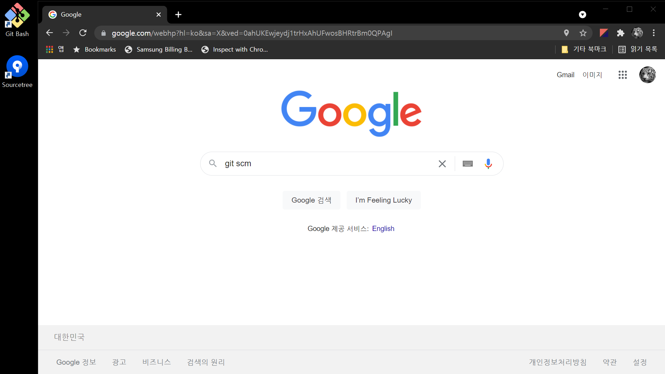
001. Git > Git SCM 설치
Notes:
웹 브라우저(크롬)에서 “git scm” 검색

Slide 5
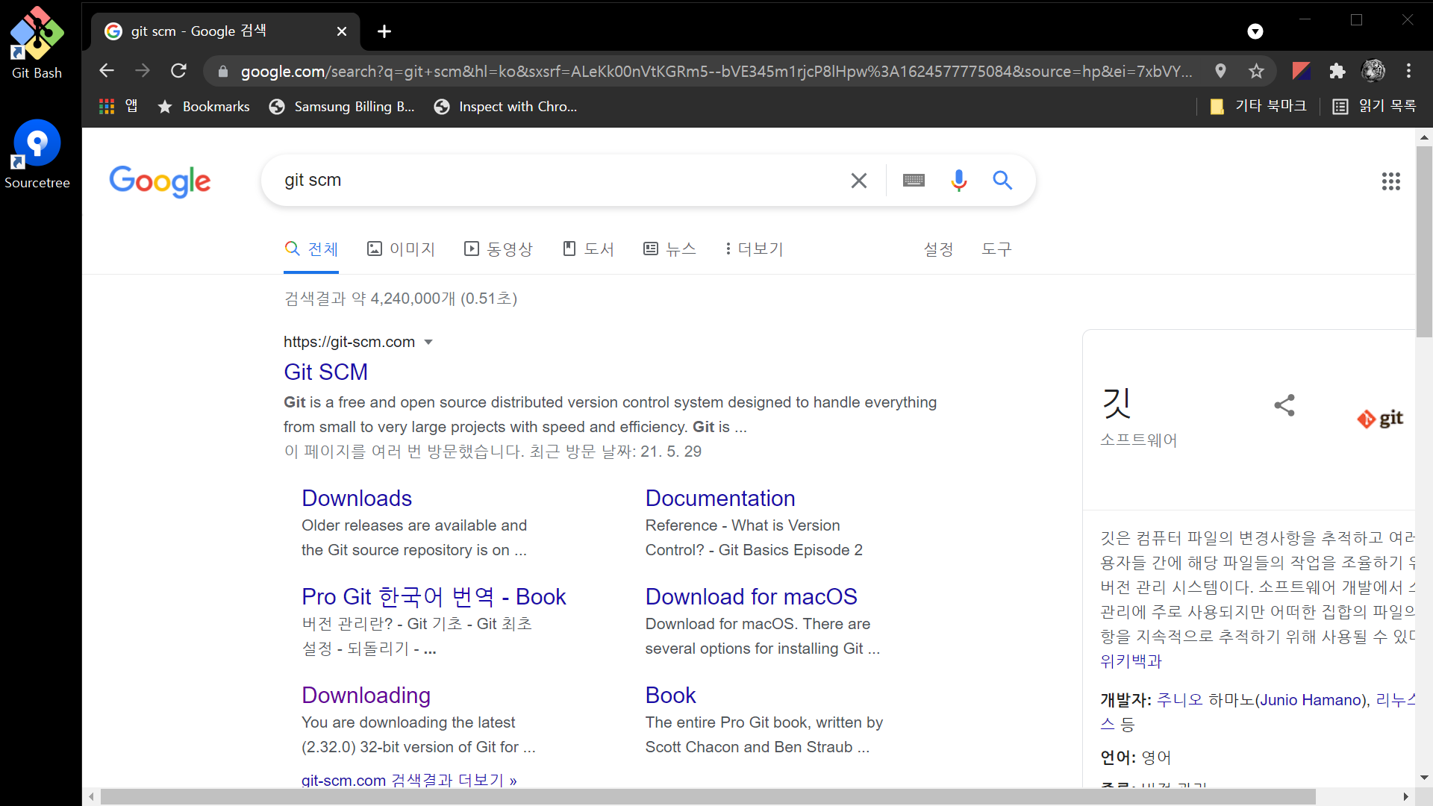
001. Git > Git SCM 설치
Notes:
Git SCM > Downloads 클릭

Slide 6
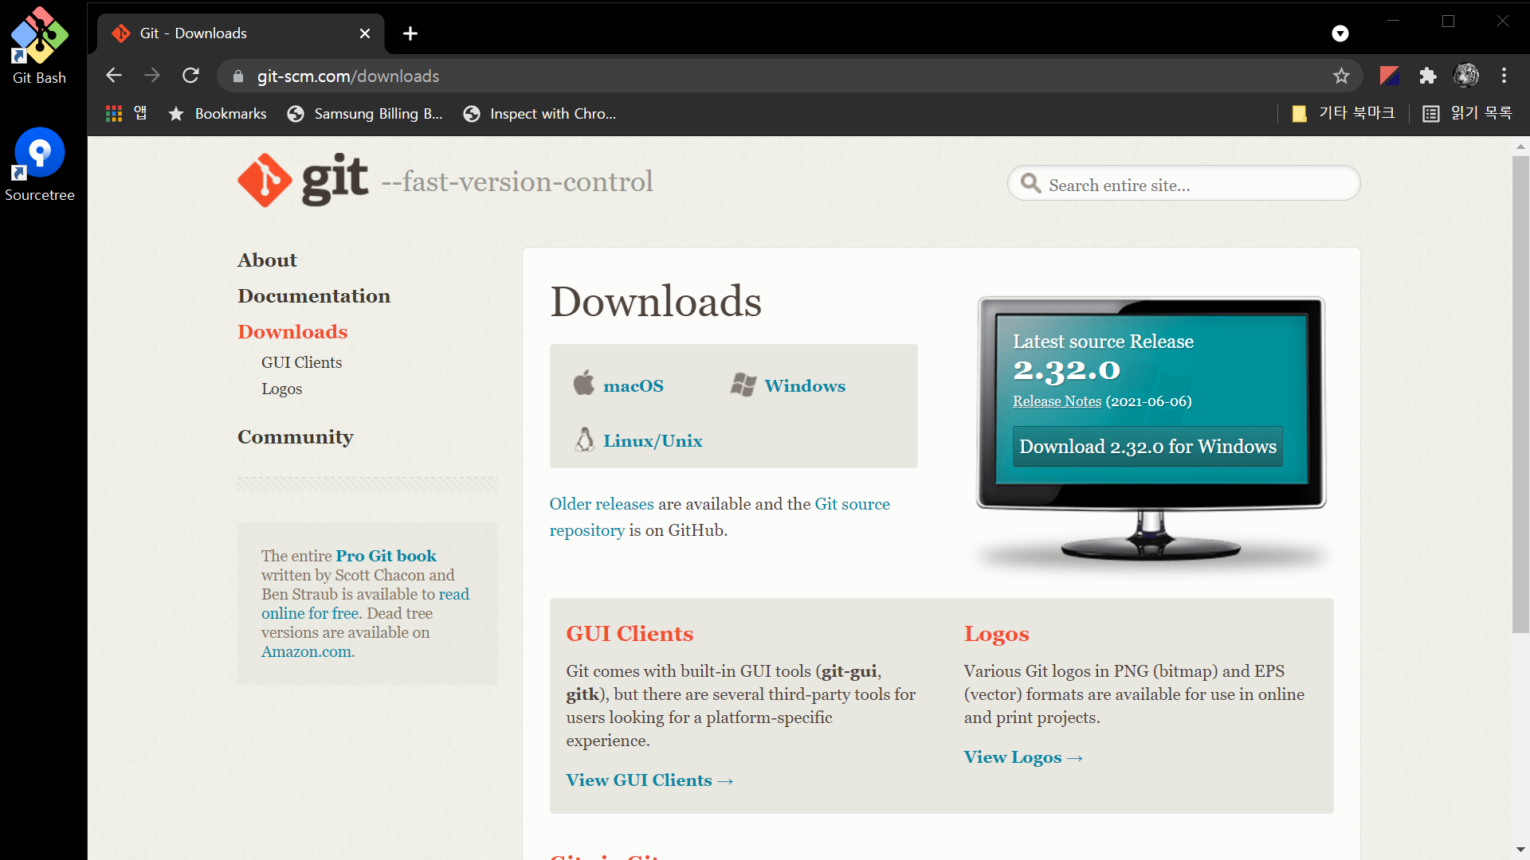
001. Git > Git SCM 설치
Notes:
Download 2.32.0. for Windows 클릭

Slide 7
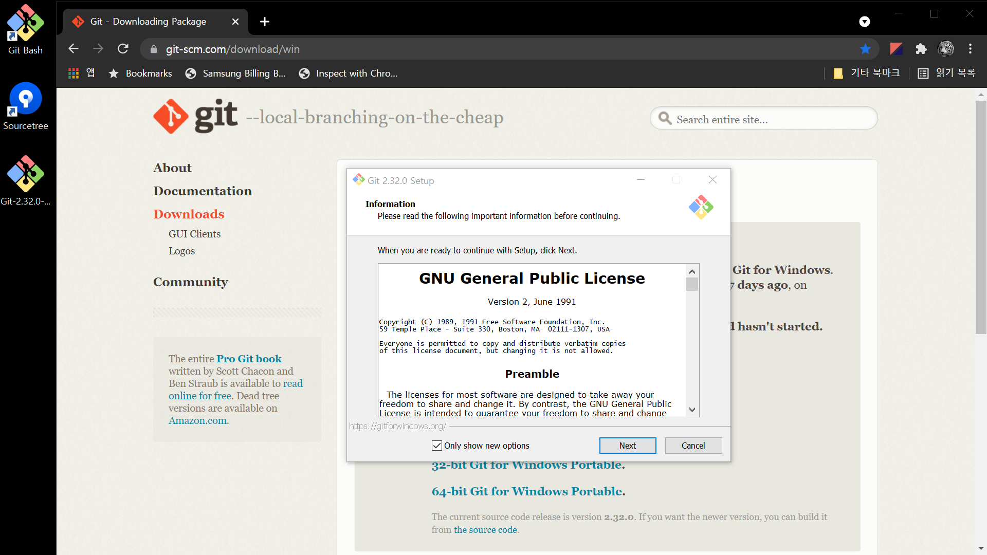
001. Git > Git SCM 설치
Notes:
Download 된 파일을 더블 클릭해서 설치 프로그램을 실행
버튼 Next 5번, Install 1번, Finish 1번 클릭(최신 버전이 2.32 기준)

Slide 8
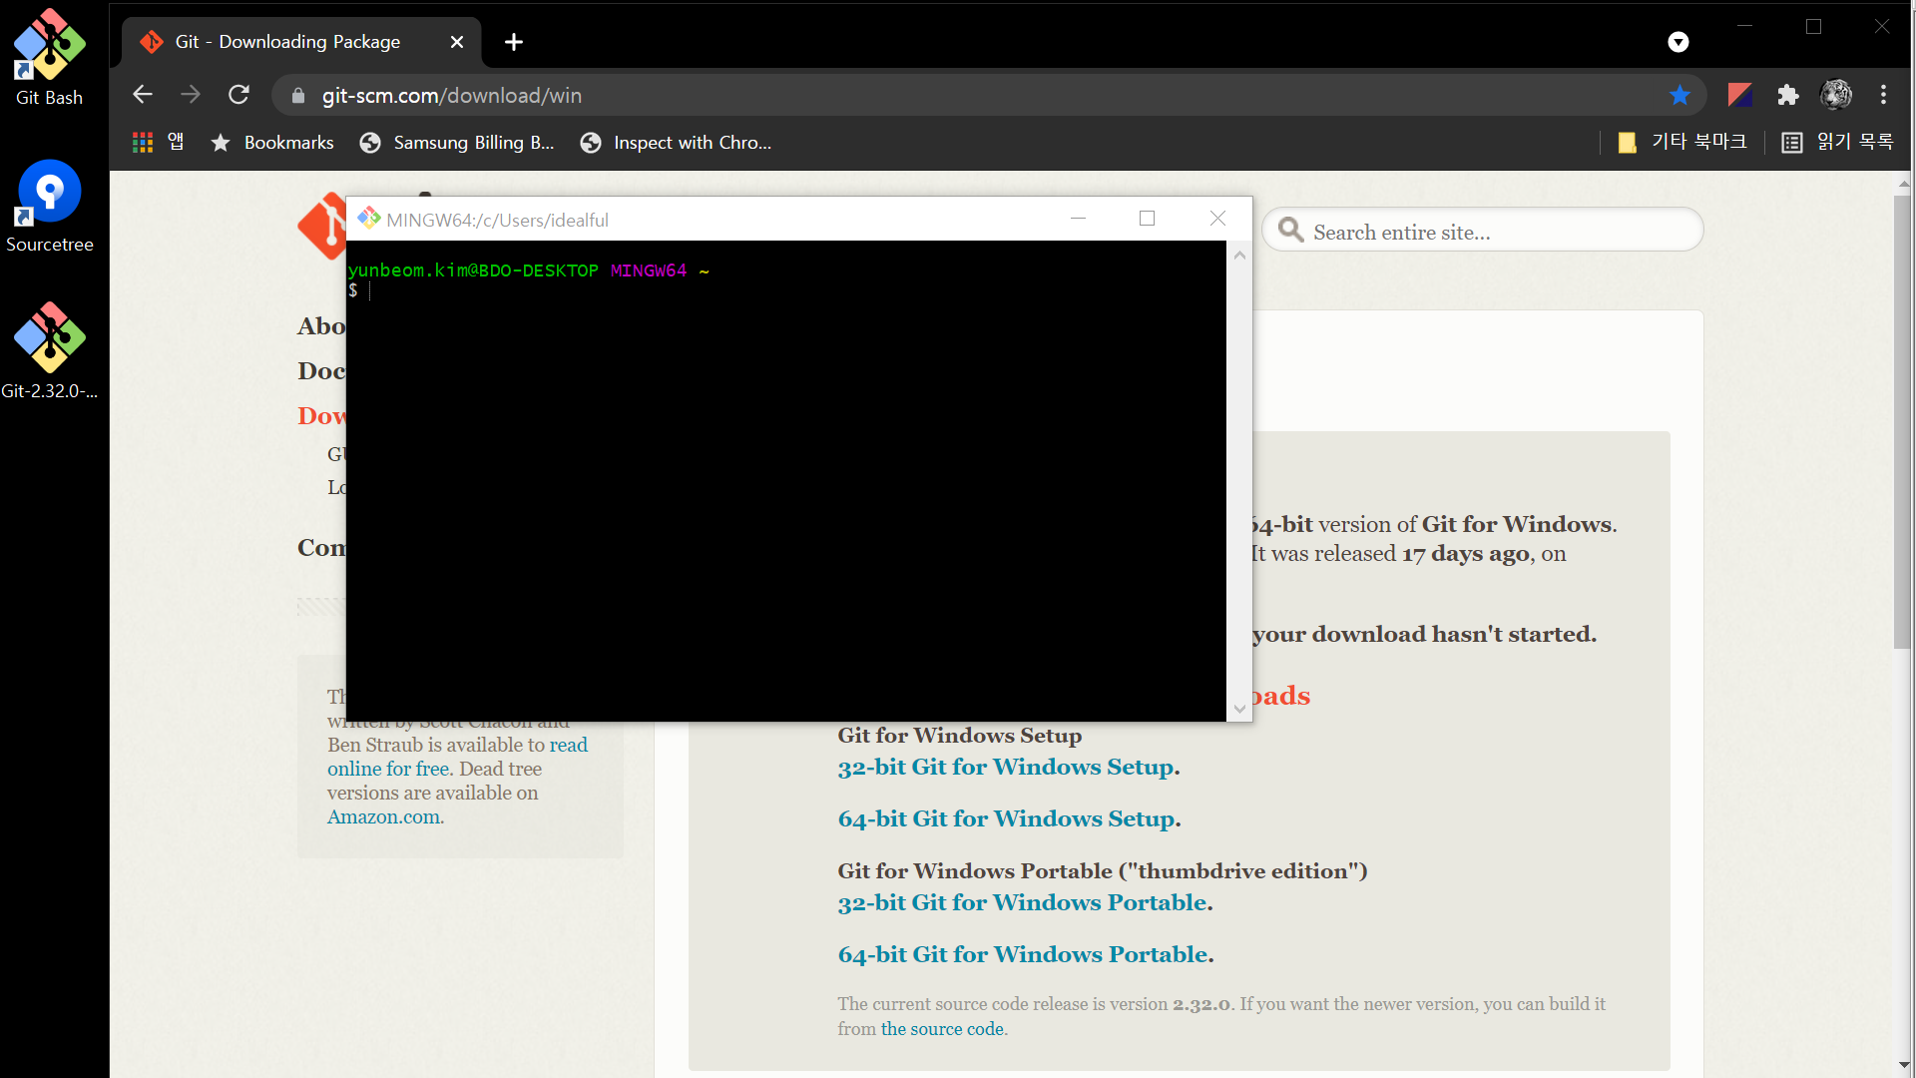
001. Git > Git Bash 실행
Notes:
Git SCM과 같이 설치되는 명령 프롬프트(Command Line Interface, CLI) 프로그램인 Git Bash 실행
Git Bash에서 Linux와 Git 명령어를 실행할 수 있음

Slide 9
002. Github

Slide 10
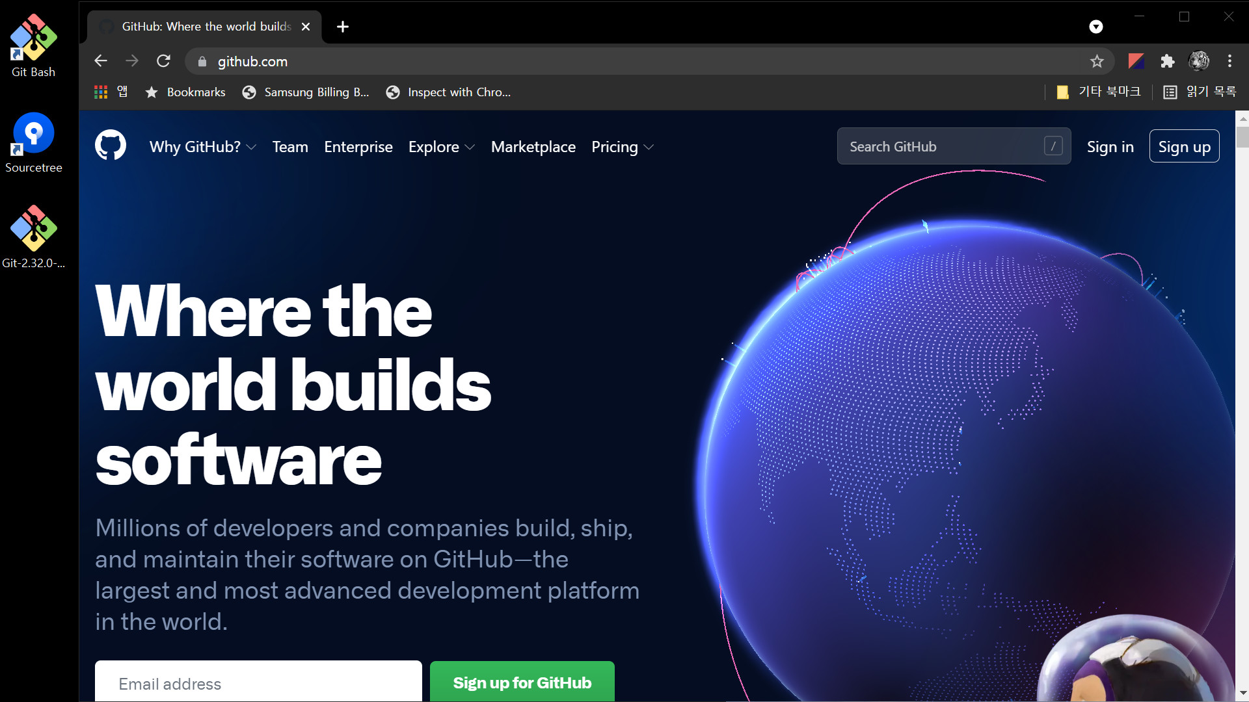
002. Github > 웹사이트 접속
Notes:
웹브라우저에서 github.com 접속

Slide 11
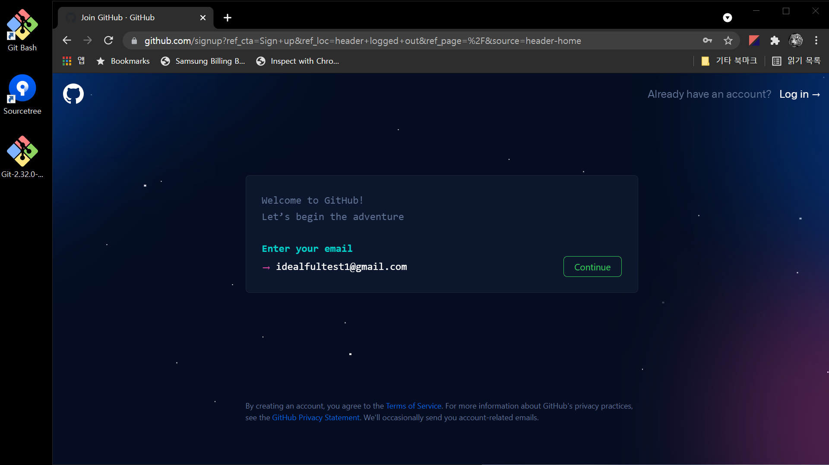
002. Github > 웹사이트 회원가입
Notes:
회원가입을 진행.

Slide 12
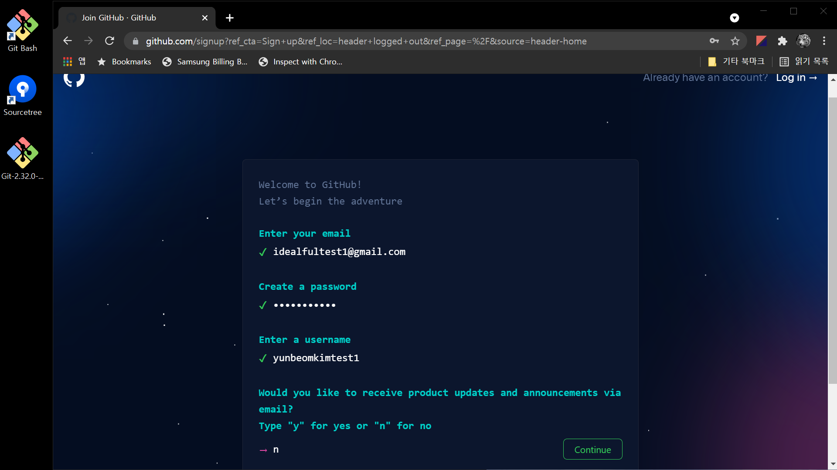
002. Github > 웹사이트 회원가입
Notes:
이메일, 비밀번호, 이름, 이메일 알림 수신 여부

Slide 13
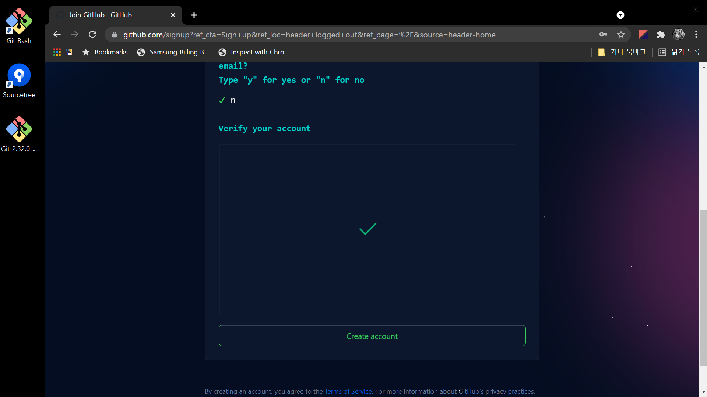
002. Github > 웹사이트 회원가입
Notes:
자동 프로그램(Bot)이 아닌 사람 여부 확인 절차
Create account 클릭

Slide 14
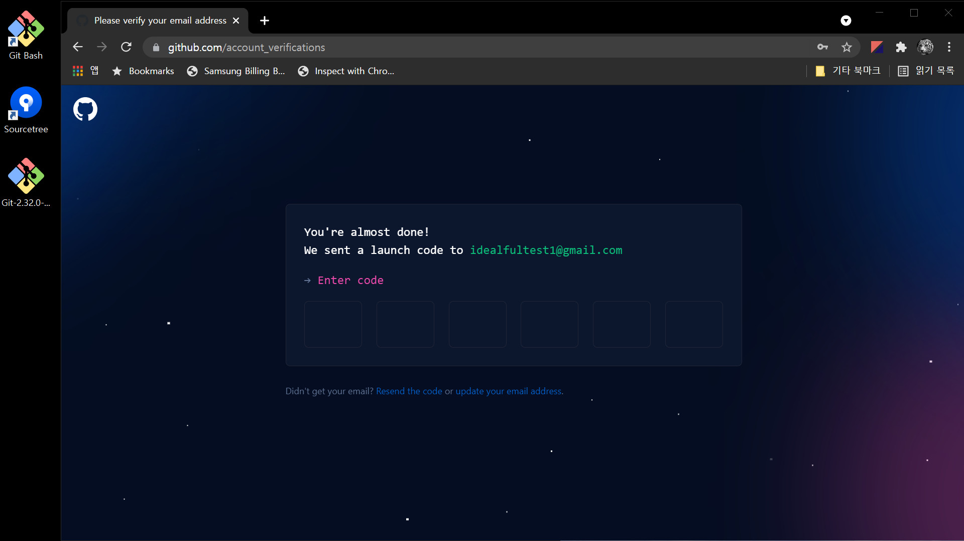
002. Github > 웹사이트 회원가입
Notes:
이메일 주소 검증
수신된 이메일에서 6자리 코드를 입력

Slide 15
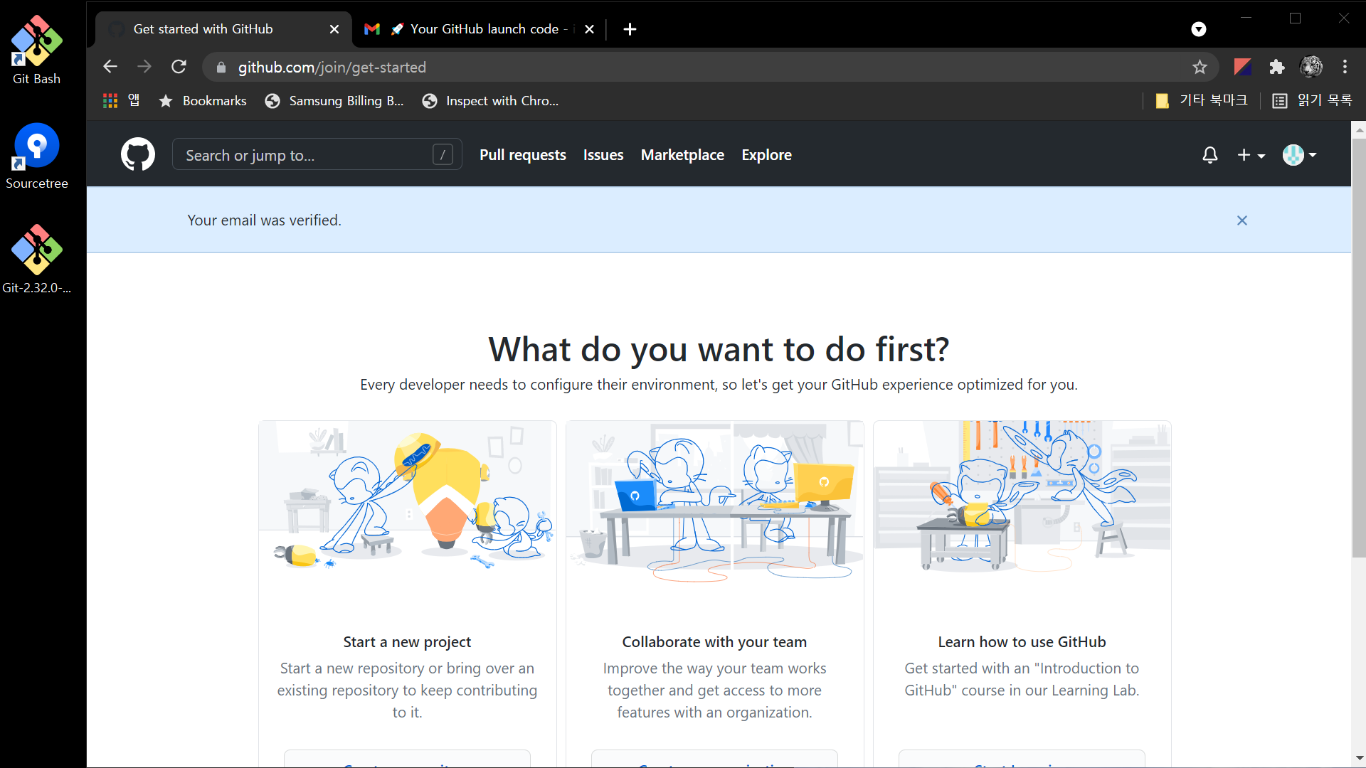
002. Github > 웹사이트 회원가입
Notes:
이메일 주소 검증 완료

Slide 16
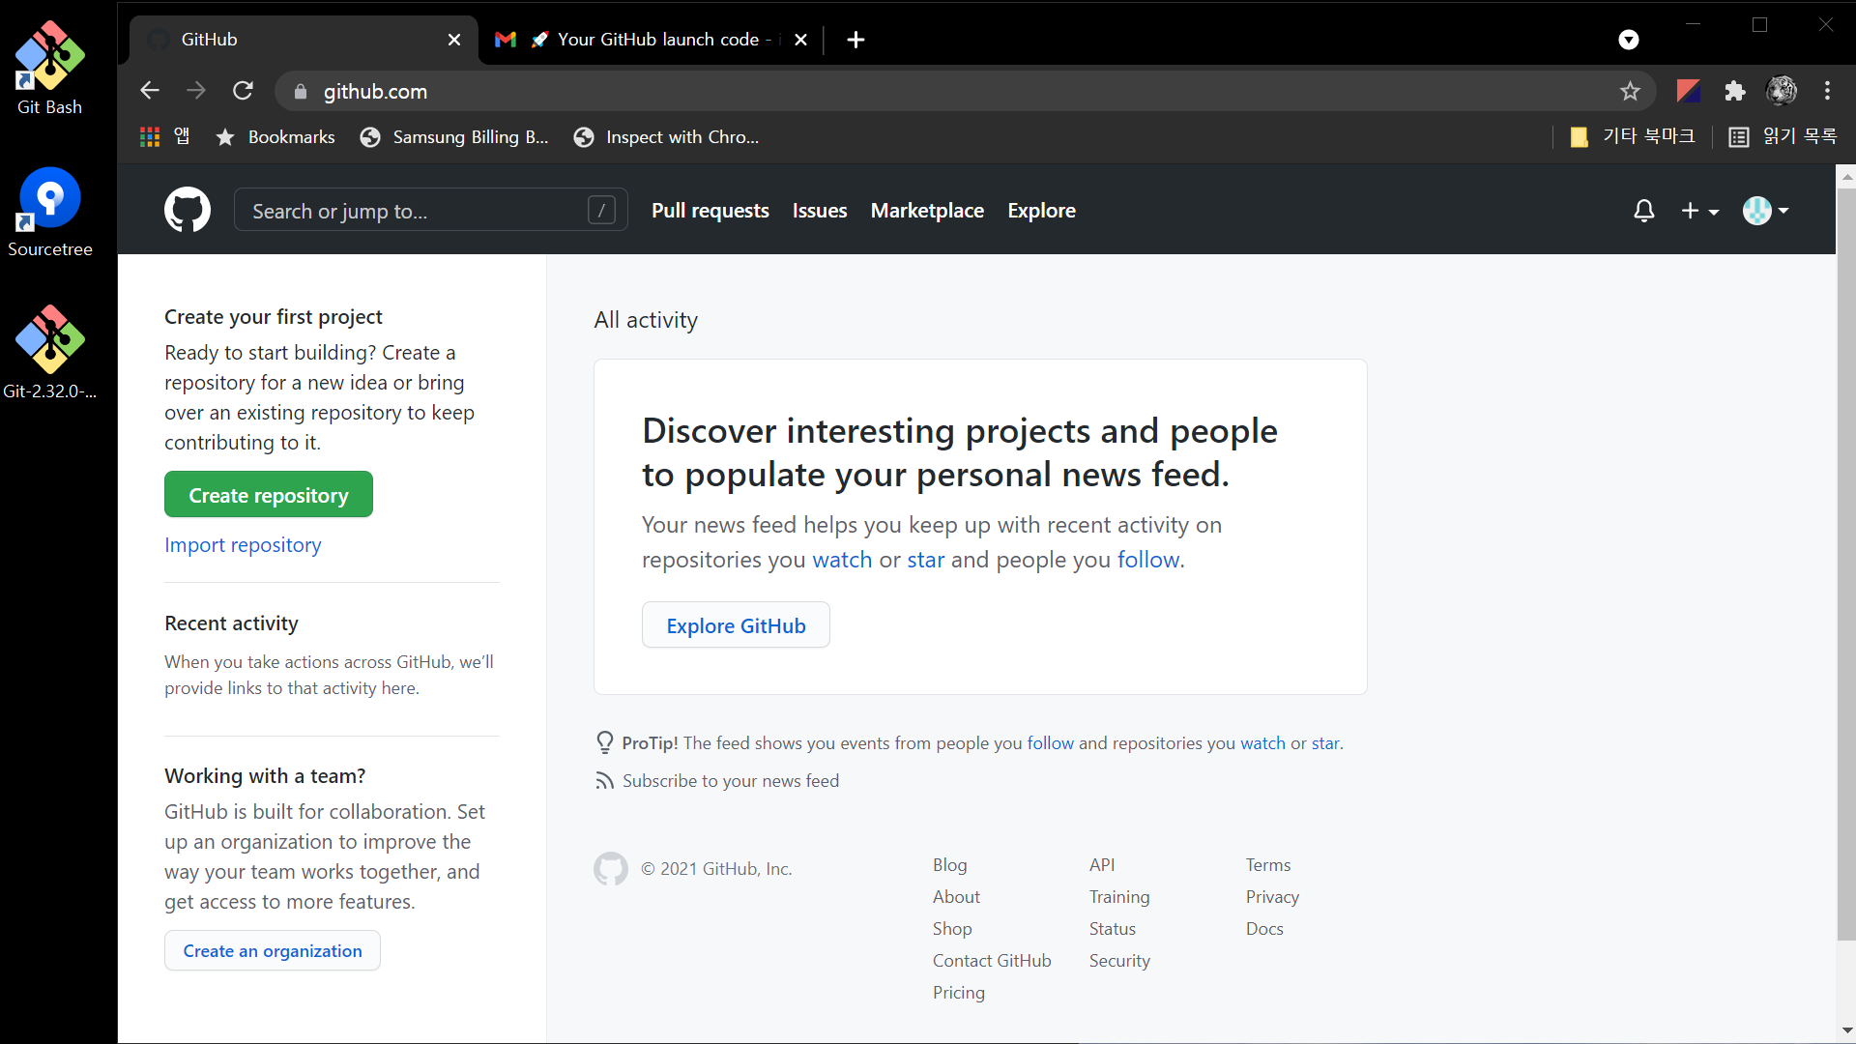
002. Github > 웹사이트 회원가입 후 준비완료
Notes:
깃헙의 첫 화면

Slide 17
003. Sourcetree

Slide 18
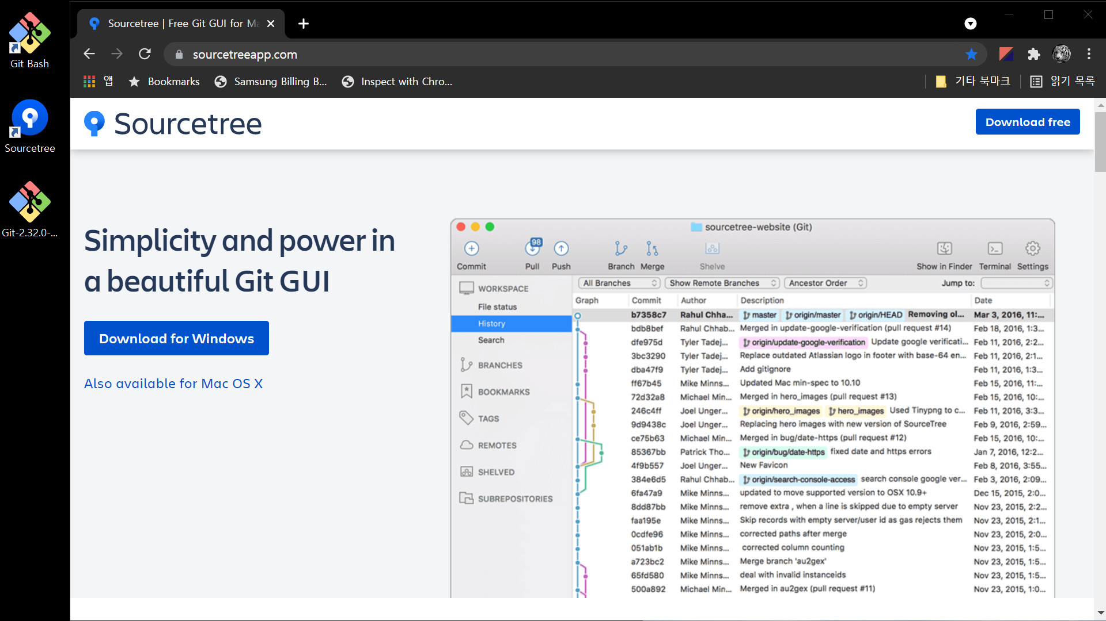
003. Sourcetree > 설치
Notes:
웹브라우저에서 sourcetreeapp.com 접속

Slide 19
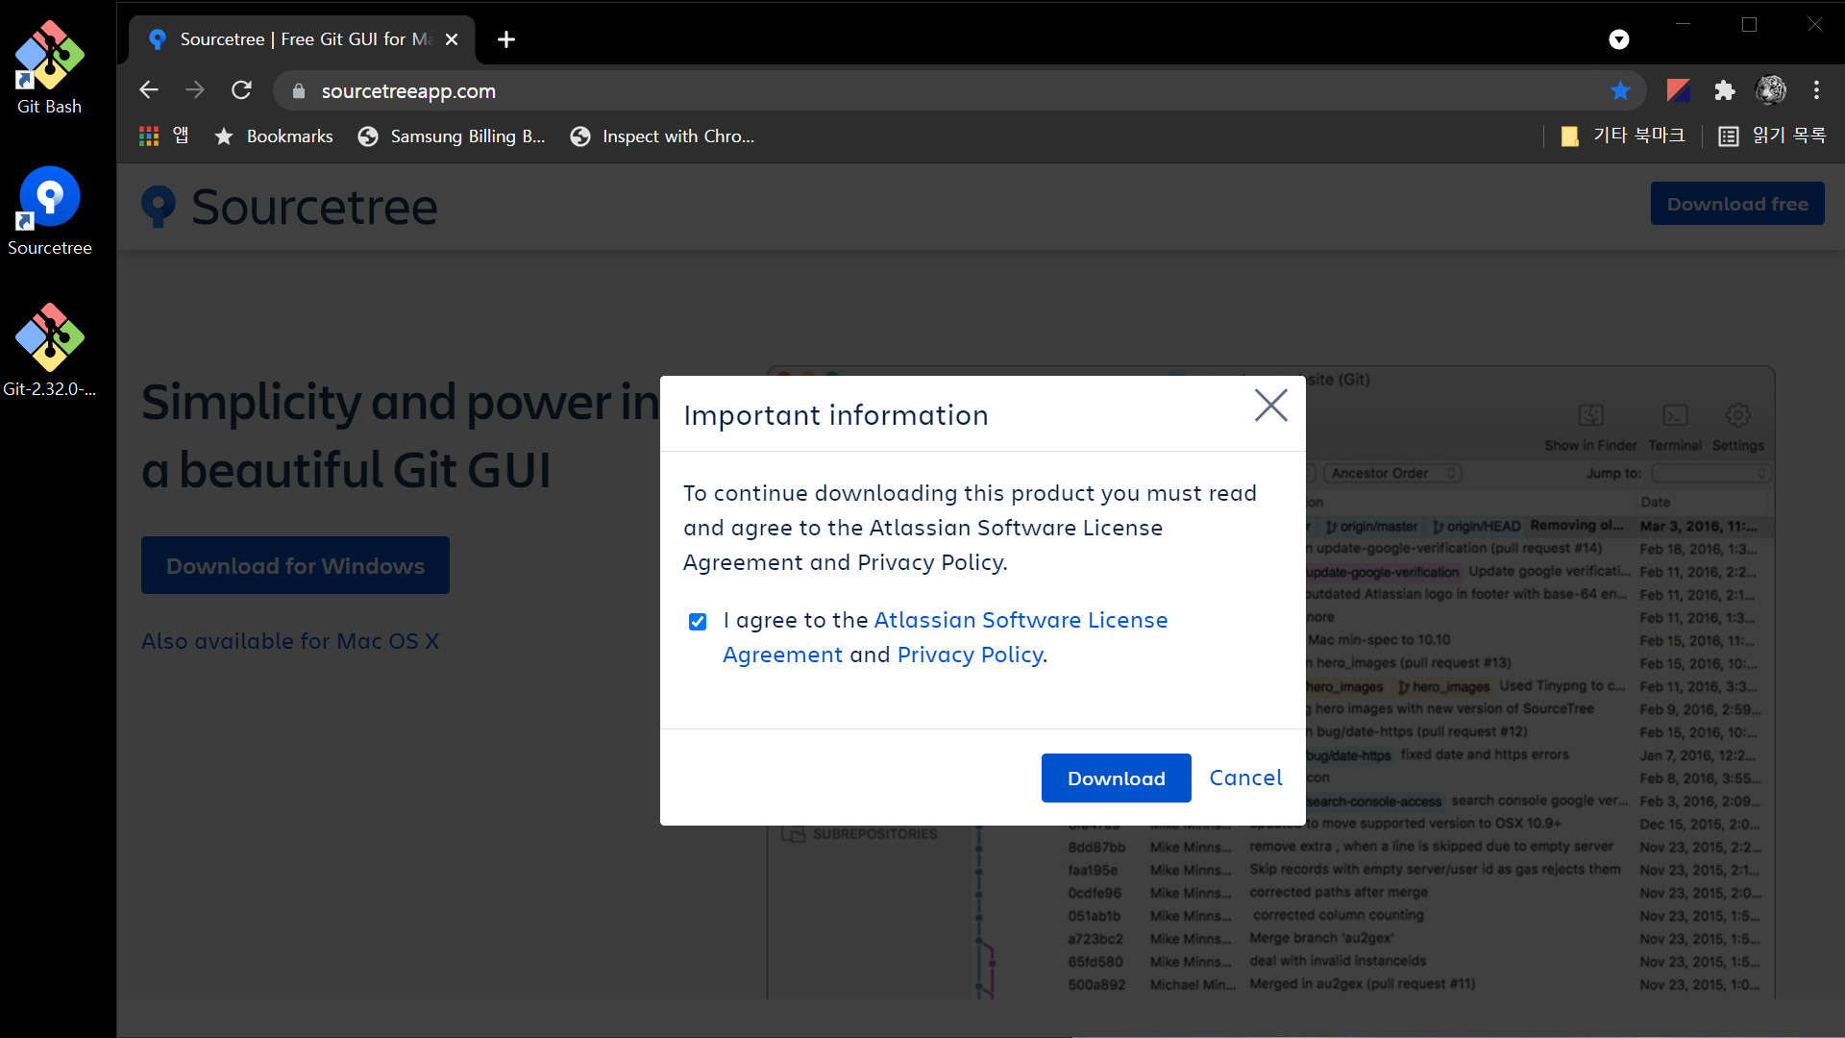
003. Sourcetree > 설치
Notes:
정책 동의 후 Download 버튼 클릭

Slide 20
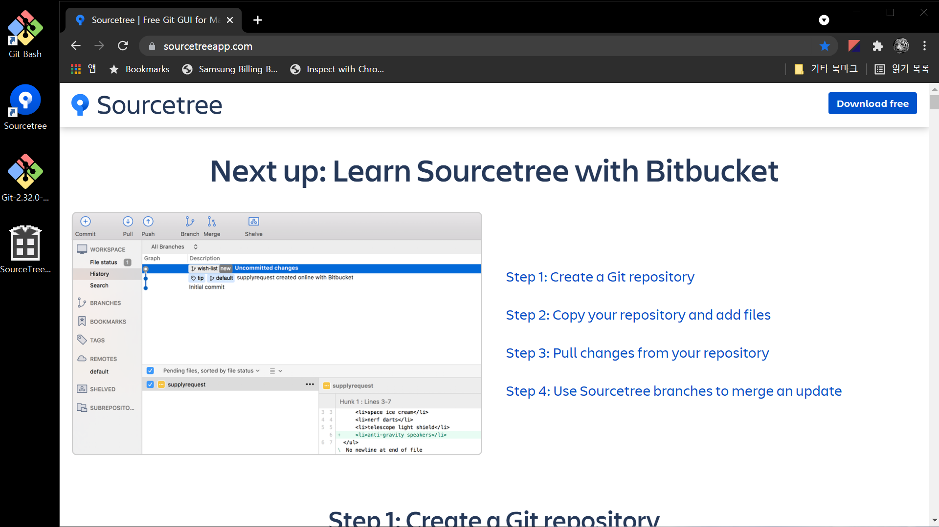
003. Sourcetree > 설치
Notes:
Download 된 설치 파일(SourceTreeSetup-3.4.5.exe) 더블 클릭하여 실행

Slide 21
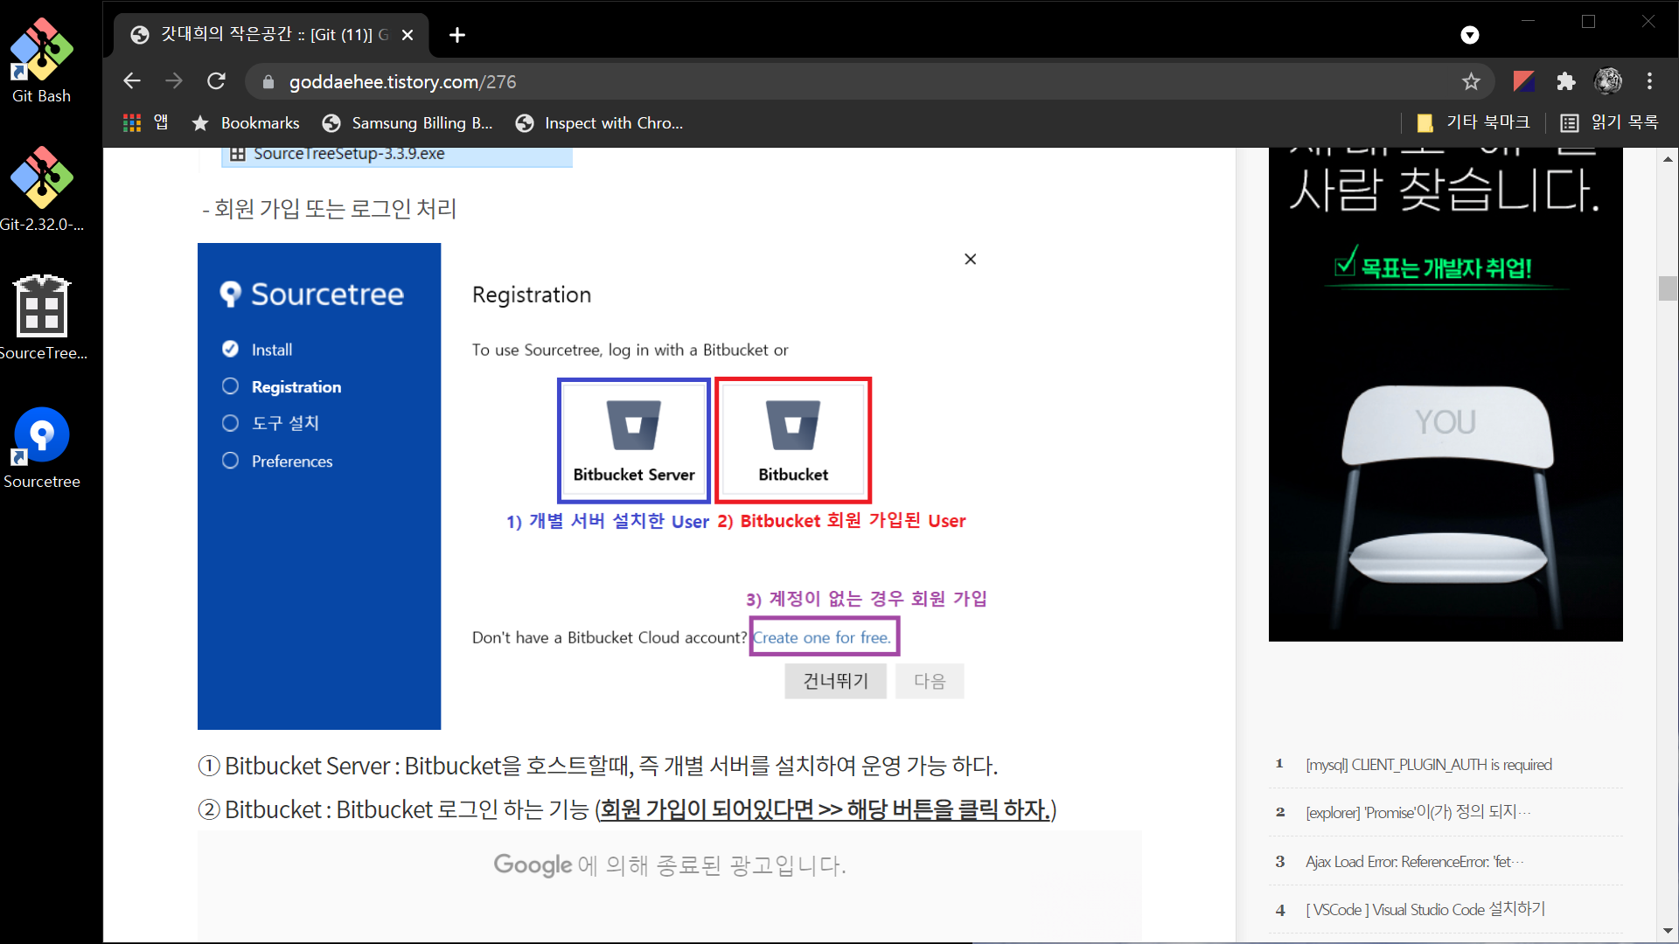
003. Sourcetree > 설치
Notes:
이미 사용중인 로컬 PC는 소스트리가 미리 설정되어 있어서 첫 가입 절차를 재현할 수가 없음.
아래 사이트의 일부 내용 참조 바람.
https://goddaehee.tistory.com/276
"-회원 가입 또는 로그인 처리＂부터 " - SSH 키를 보유하고 있다면 등록하고, 아니라면 ""아니오 클릭. (추후 등록 가능 하다.)“ 까지
출처: https://goddaehee.tistory.com/276 [갓대희의 작은공간]

Slide 22
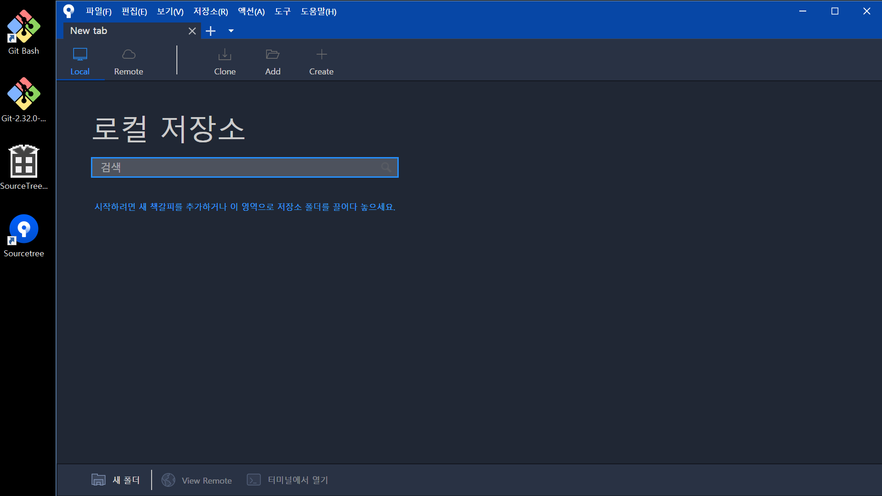
003. Sourcetree > 실행
Notes:
실행 준비 완료

Slide 23
Thank you

